Slide 1
RentrÉE 5^{ème 2022}

Slide 2
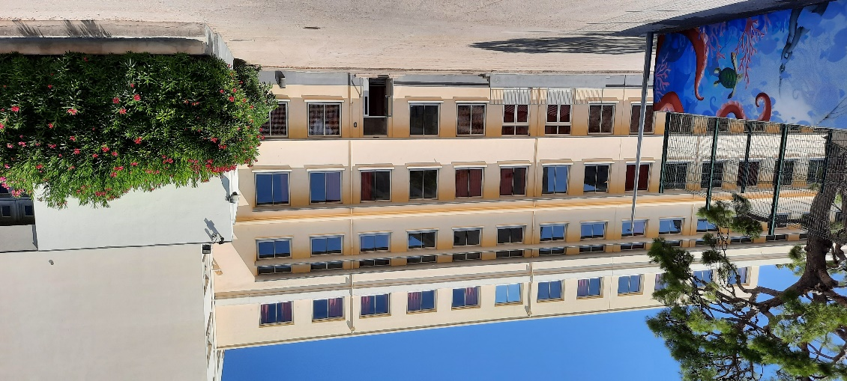
Le collège de Provence : Une équipe
Mme VUILMET
Préfet des Études 6e -5e
M. CASSARD
Conseiller Général d’Éducation
LES ÉLÈVES
DE 5ème
Les
PROFESSEURS
Mme ALEXANDRE
Assistante d’Éducation
Mme GRAILLON Animatrice en Pastorale

Slide 3
LA PASTORALE A Provence
« Former des hommes et des femmes
avec les autres et pour les autres »
Jeanette FARHAT
j.farhat@ecoleprovence.fr

Slide 4
Le projet d’établissement inspiré de la spiritualité ignatienne nous invite à :
- Conduire chacun pour donner le meilleur de lui-même.
- Fournir un travail sur soi pour aider au discernement.
- Avoir des propositions à ceux qui ont un amour personnel envers le Christ.
- Inciter à changer les modes de vie pour respecter la Maison Commune et vivre mieux, ensemble.
Pour donner le meilleur de lui-même

Slide 5
Etablissement Catholique/jésuite
En lien avec notre diocèse.
Au service de la transmission de la Bonne Nouvelle
Au service les uns des autres, dans le respect de chacun.

Slide 6
Etablissement JESUITE
de la tutelle A.I.L.E. regroupant 15
établissements
en France et Belgique

Slide 7
En 1973, le Père Général Pedro Arrupe exprimait ainsi les choses :
« Aujourd’hui, notre premier objectif en matière d’éducation doit être de former des hommes et des femmes avec et pour les autres »
Pour donner le meilleur d’eux-mêmes

Slide 8
Le projet d’établissement inspiré de la spiritualité ignatienne nous invite à :
Conduire chacun vers le meilleur de lui-même.
« LE MAGIS »

Slide 9
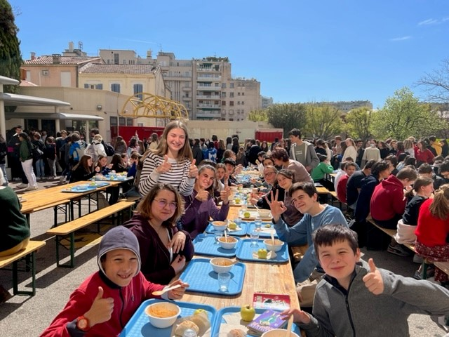
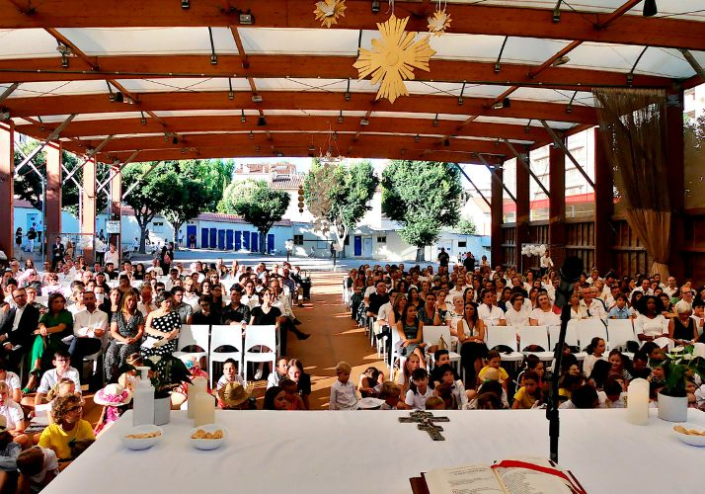
Messe tous les jours à 12h05 à la chapelle des lumières
Célébrer les temps liturgiques
Riz pomme
Messe de rentrée:
Collège: mardi 20 septembre à 11h00
Lycée : jeudi 22 septembre à 15h00

Slide 10
Pour tous les élèves de Provence
Une heure par semaine
5°
Culture religieuse/biblique
A la suite des témoins du Christ dans l’Eglise
Baptême/1ère communion
4°
Groupe de réflexion :
Regard qu’on porte sur soi et les autres
Profession de foi
3°
Groupe de réflexion
Entrer en relation avec les autres dans le respect de nos différences
Petit collège et 6°
Se mettre en route sur le chemin de la foi
Rencontrer librement Jésus Christ
Baptême/1ère communion
1°
PAS : Programme d’Action Sociale
Engagement, Rencontre et Service
2nde
Formation humaine : Connaissance de soi
Confiance en soi / Estime de soi
Parcours de Confirmation
T°le : Parcours de reconnaissance
Reconnaitre ses forces/ses limites
Relire pour discerner

Slide 11
Merci pour votre attention et votre soutien !
« EN TOUT AIMER ET SERVIR »
Saint Ignace de Loyola

Slide 12
L’organisation du collège : Informations
Horaires du collège : 7h45 (ouverture du portail, accès Avenue du Prado, rue « Île de France ») – 17h (12h, le mercredi)
Aide aux devoirs sur inscriptions : 17h00 – 17h55 (inscription sur le site du collège)
Calendrier des événements de l’établissement : Google Agenda (consultable sur le site du collège et sur École-Directe)
www.ecoledeprovence.fr
www.ecoledirecte.com
LES ÉLÈVES
DE 6ème

Slide 13
L’organisation du collège : La vie scolaire – M. CASSARD
La «Carte collège »
Absences, Retards, Autorisation de sorties
Règlement & « Dress code »
LES ÉLÈVES
DE 6ème

Slide 14
L’organisation du collège
LE DÉBUT DU CYCLE 4…
LES ÉLÈVES
DE 6ème

Slide 15
L’organisation du collège
… Et une vie de collégien qui se poursuit…
LES ÉLÈVES
DE 6ème

Slide 16
L’organisation du collège : Le suivi pédagogique
SUR ÉCOLE-DIRECTE :
Cahier de textes : contenus de séances, travail à faire, dates des évaluations …
Carnet de notes : types d’évaluation, notes, compétences…
Messagerie pour différents interlocuteurs : les professeurs, le professeur principal, le préfet
LES ÉLÈVES
DE 6ème

Slide 17
L’organisation du collège : Le suivi pédagogique
1er TRIMESTRE
Arrêt des notes mi-trimestre : 09/10/22
Rencontre professeur principal-préfet : du 10/10/22 au 18/10/22
 Relevé de notes mi-trimestre (avec une « alerte » si nécessaire)
Fin du 1er trimestre : 27/11/22
 Bulletin du 1er trimestre (avec relevé de notes et appréciations)
Réunion parents-professeurs sur rendez-vous :
Jeudi 12/01/2023
LES ÉLÈVES
DE 6ème

Slide 18
L’organisation du collège : Le suivi pédagogique
2ème TRIMESTRE
Arrêt des notes mi-trimestre : 19/01/23
Rencontre professeur principal-préfet : du 30/01/23 au 07/02/23
 Relevé de notes mi-trimestre (avec une « alerte » si nécessaire)
Fin du 2e trimestre : 12/03/23
 Bulletin du 2er trimestre (avec relevé de notes et appréciations)
LES ÉLÈVES
DE 6ème

Slide 19
L’organisation du collège : Le suivi pédagogique
3ème TRIMESTRE
Arrêt des notes mi-trimestre : 30/04/23
Rencontre professeur principal-préfet : du 04/05/23 au 12/05/23
 Relevé de notes mi-trimestre (avec une « alerte » si nécessaire)
Fin du 3e trimestre : 11/06/23
 Bulletin du 3er trimestre (avec « contrat » si nécessaire)
LES ÉLÈVES
DE 6ème

Slide 20
5ème : A.S.S.R. 1er niveau
Passage dans l’établissement :
Avril – Mai 2023

Slide 21
5ème : A.S.S.R. 1er niveau
Entraînement au autonomie :
https://e-assr.education-securite-routiere.fr/preparer/assr

Slide 22
Intervention EARS : Education Affective Relationnelle et Sexuelle
Les jeudis 10/11/22 et 17/11/22
Une réunion en visio sera organisée à destination des parents en amont.
Objectifs :
Informer les jeunes avec objectivité et vérité sur les thèmes de l’affectivité et de la sexualité.
Renforcer la confiance en soi.
Aider à communiquer en famille et avec leurs amis.
Permettre une réflexion sur le sens de la sexualité et la relation à l’autre.

Slide 23
Excellente rentrÉe 2022

